Slide 1
Simulations L
Profil de sol à 2 m

Slide 2
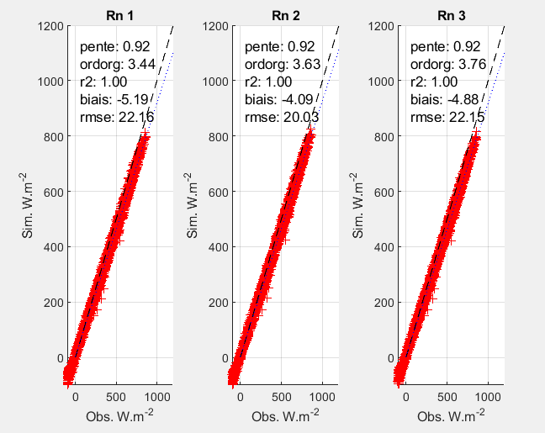
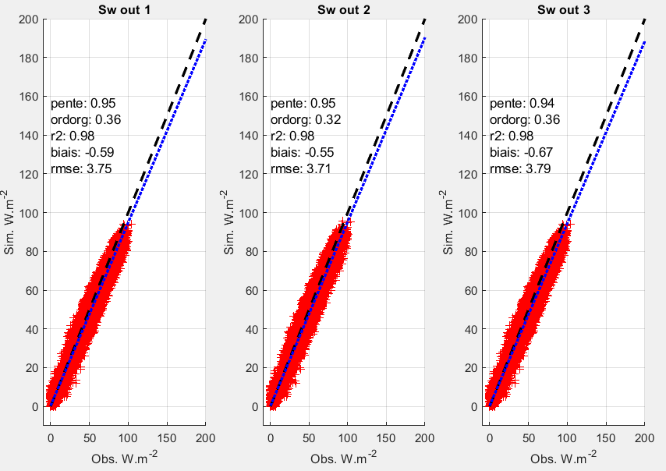
BILAN RADIATIF
L1 LAIfixe 2.9, albedo veg 10% , coeffs attenuation BL 0.7 visible et thermique
L1B LAIfixe 2.7, albedo veg 11% , coeffs attenuation BL 0.5 visible et 0.7 thermique
L1C LAI fixe 2.9, albedo veg 10% , coeffs attenuation BL 0.7 visible et thermique, calibration conductivité thermique baissé de 0.2 par rapport à L1

Slide 3
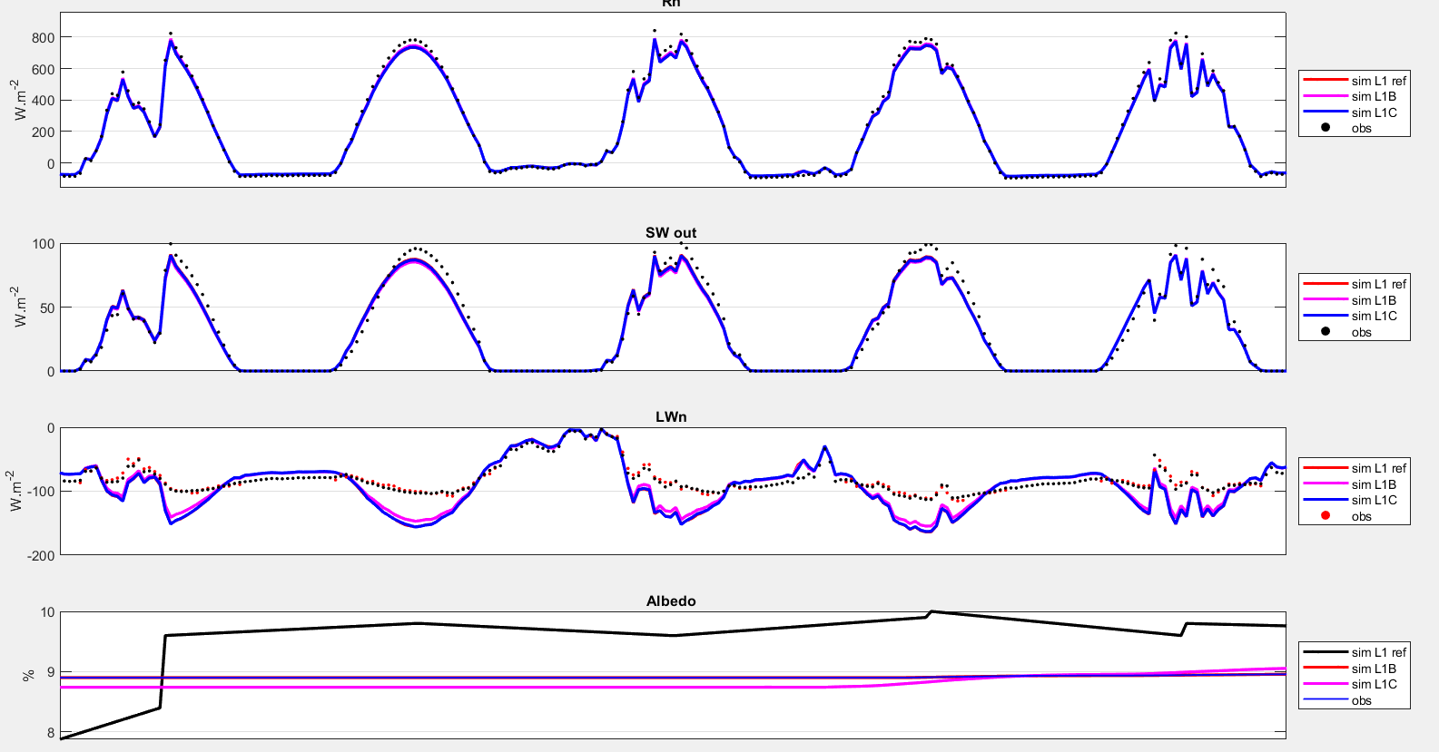
Manque 50 W/m²
Trop d’énergie retransmise à l’atmosphère

Slide 4
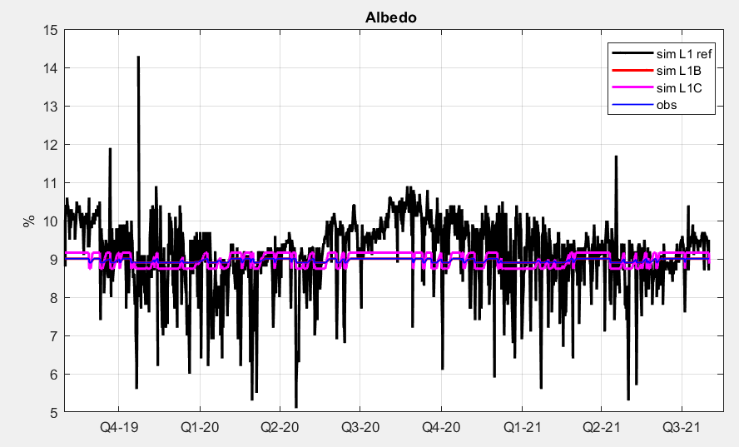
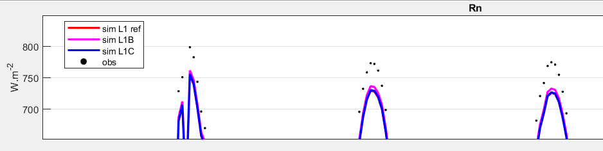
50 W/m²

Slide 5
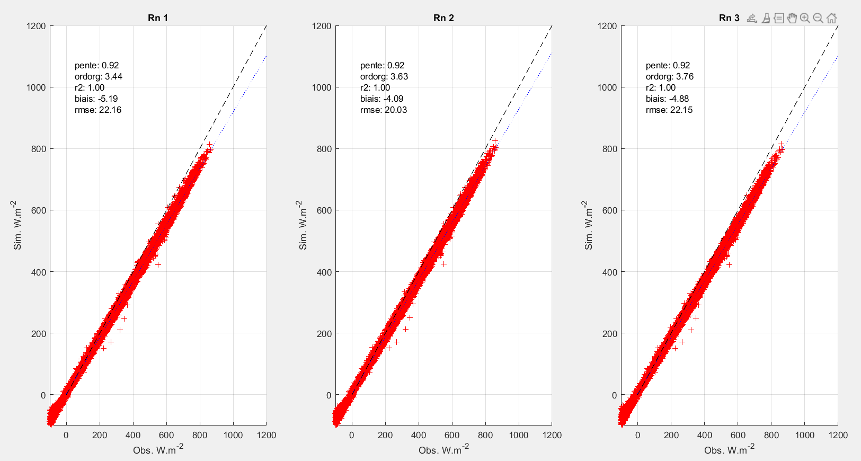
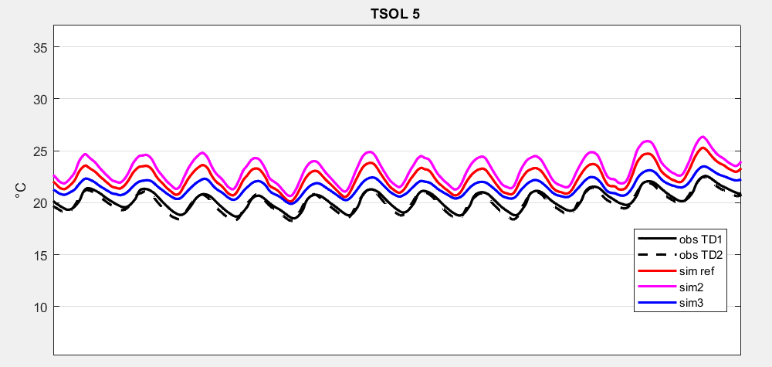
SURESTIMATION des températures de surface, pb avec la conductivité thermique ??

Slide 6
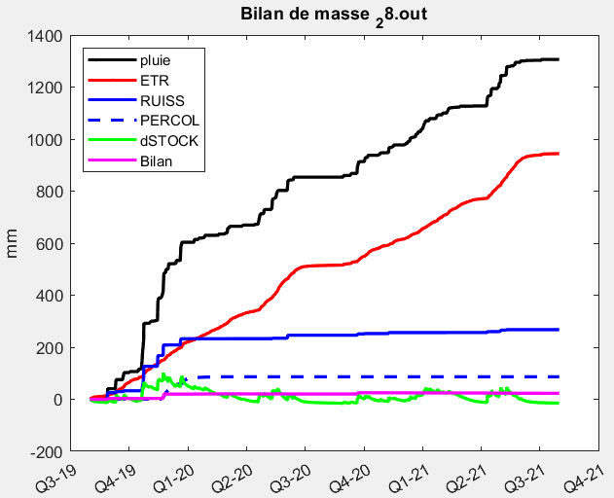
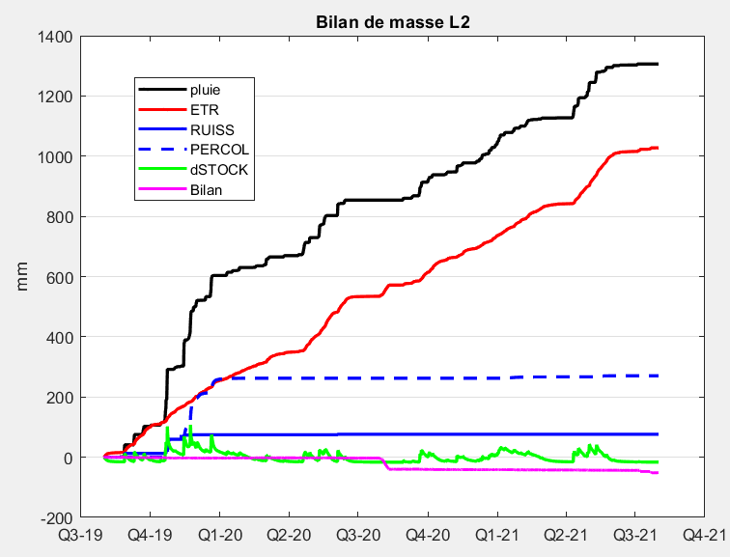
L1 L2
Trop de ruissellement
Moins de ruissellement l’eau de pluie s’infiltre plus dans le sol avec l’augmentation de Ksat. L’eau va percoler jusqu’en bas de la colonne et repartir en profondeur
-----> L’EAU DOIT ETRE PLUS RETENUE DANS LE SOL

Slide 7
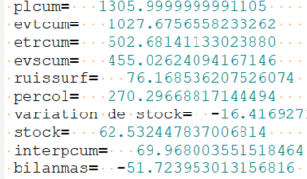
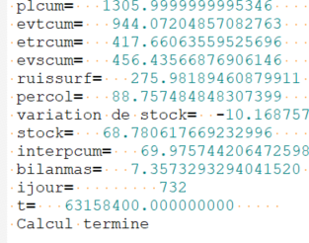
L1 Ksat 10-7 L2 Ksat 10-6

Slide 8
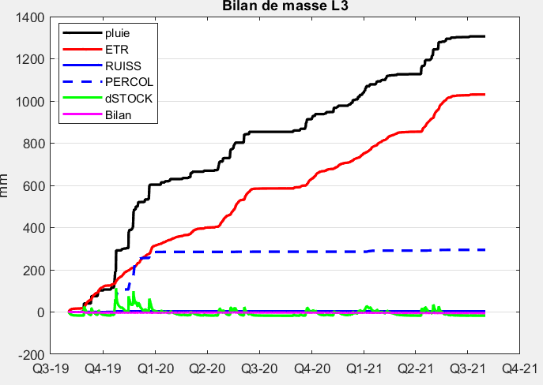
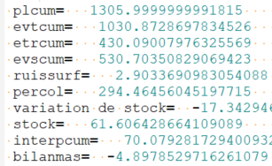
L2 | hg=-0,3 | n=2,7 | L3 | hg= -4 | n=3 |
Le ruissellement devient inexistant, un peu plus de percolation

Slide 9
L1 bleu L2 violet L3 rouge L1 Ksat= 10-7 hg=-0,3 n=2,7 L2 Ksat= 10-6 hg=-0,3 n=2,7 L3 Ksat= 10-6 hg= -4 n=3

Slide 10
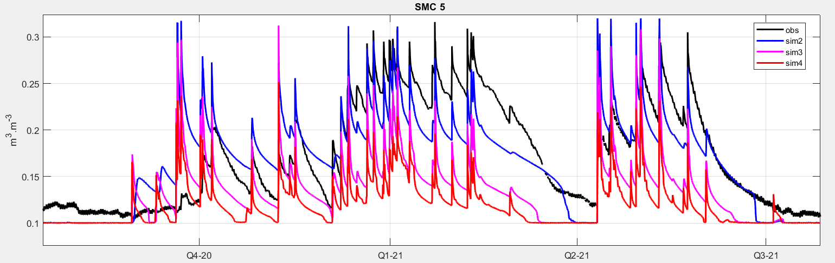
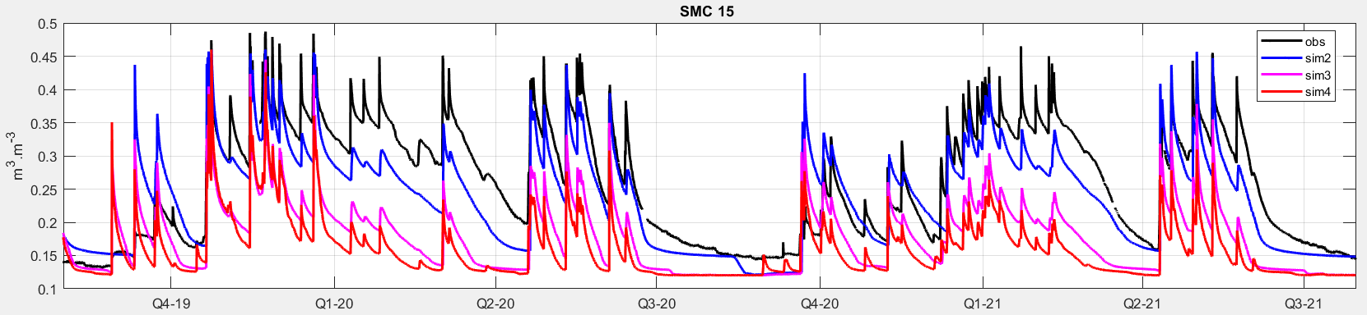

Slide 11
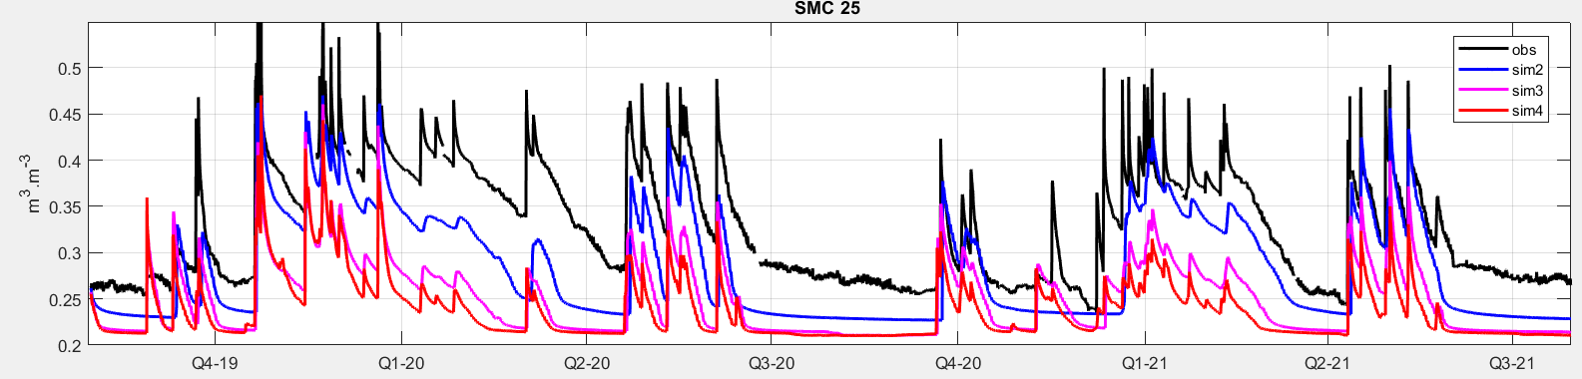
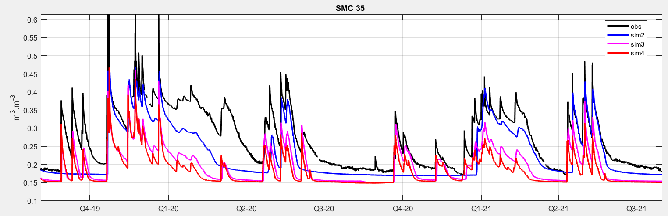

Slide 12
